Slide 1
AUDIÊNCIA PÚBLICA
PL 114/15
Projeto de Lei de
Regulamentação do exercício da profissão de Quiropraxista

Slide 2
“Com pelo menos 30 proposições em tramitação no Senado Federal e outras dezenas na Câmara dos Deputados, regulamentações profissionais fazem parte dos projetos de lei mais apresentados por parlamentares no Congresso Nacional”.

Slide 3
Dentre os relacionados à área da saúde, muitos citam a OMS – Organização Mundial da Saúde como justificativa para proposição de regulamentação.

Slide 4
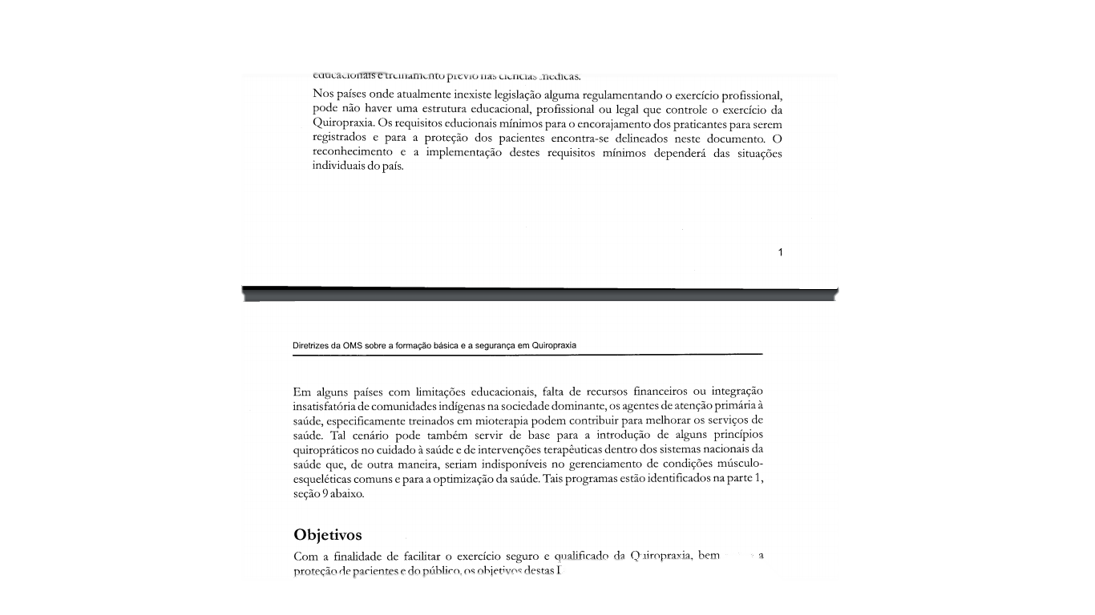

Slide 5
Ou, seu status em outros países.

Slide 6
Nem sempre a cultura, a educação, a legislação de outro país, se aplica ao nosso Brasil.

Slide 7

Por exemplo, na China, comer carne de cachorro é culturalmente normal.

Slide 8
Da mesma forma, neste país, a corrupção é punida com pena de morte.

Slide 9
Na Cingapura, cuspir no chão dá multa.
Na Suíça, atravessar fora do local permitido, também.

Slide 10
SUS
Universalidade
Integralidade
Equidade

Slide 11
SUS
COBERTURA A MAIS DE 150 MILHÕES DE HABITANTES
80% dos brasileiros utilizam o SUS

Slide 12
QUIROPRAXISTAS NO BRASIL: 394
Inexistente em: Acre, Amapá, Espírito Santo, Maranhão, Mato Grosso do Sul, Pará, Paraiba, Pernambuco, Piauí, Rio Grande do Norte, Rondônia, Roraima e Tocantins.
Fonte: Site da ABQ – Associação Brasileira de Quiropraxia.

Slide 13
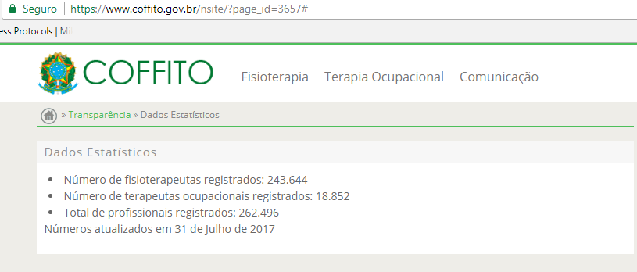
Fisioterapeutas no Brasil: 243.644

Slide 14
Acre | 859.839
Alagoas | 3.575.823
Amapá | 837.886
Amazonas | 4.063.614
Bahia | 15.344.447
Ceará | 9.020.460
Distrito Federal | 3.059.444
Espírito Santo | 4.016.356
Goiás | 6.778.772
Maranhão | 7.000.229
Mato Grosso | 3.559.744
Mato Grosso do Sul | 2.813.147
Minas Gerais | 21.119.536
Pará | 8.366.628
Paraíba | 4.025.558
Paraná | 11.320.892
Pernambuco | 10.003.266
Piauí | 3.219.257
Rio de Janeiro | 16.718.956
Rio Grande do Norte | 3.767.003
Rio grande do Sul | 11.322.895
Rondônia | 1.821.988
Roraima | 552.836
Santa Catarina | 7.001.161
São Paulo | 45.094.866
Sergipe | 2.438.716
Tocantins | 1.612.759
 | 209.316.078

Slide 15
1 fisioterapeuta para 615 usuários do SUS

Slide 16
Se aprovado PL 114/15
1 quiropraxista para 380.710 usuários do SUS

Slide 17
Especialidade reconhecida pelo COFFITO – Conselho de Fisioterapia e Terapia Ocupacional desde 23 de maio de 2001, através da Resolução no. 220.

Slide 18
“Vários projetos não atendem aos interesses da sociedade, e, sim, aos de cúpulas representativas de determinadas categorias profissionais”.
Senador Aloysio Nunes Ferreira (PSDB/SP)
Fonte: https://www.correiobraziliense.com.br/app/noticia/eu-estudante/tf_carreira/2013/02/25/tf_carreira_interna,351388/os-dois-lados-da-regulamentacao.shtml

Slide 19
PL 816/2011
“Nos projetos de regulamentação dessas atividades e profissões, em muitos casos, constam atribuições que já fazem parte de leis regulamentadores de outros ofícios, a exemplo das relativas à Medicina, à Engenharia e à Arquitetura”.

Slide 20
“É preciso olhar a regulamentação profissional com foco no benefício para a sociedade, senão, ela se torna corporativista e acarreta reserva de mercado”, argumenta o professor do Departamento de Administração da Universidade de Brasília (UnB) Jorge Fernando Pinho. “Nos últimos cinco anos, essa tendência tem se tornado moeda de troca política, já que uma série de profissões vêm sendo regulamentadas sem razão, a não ser pelo domínio de determinados grupos.”

Slide 21
Com isso, corre-se o risco de segmentar as profissões.
Se continuarmos nesse caminho, poderemos ter projetos de regulamentação de profissão de Médico Veterinário Homeopata, ou, Médico Veterinário de Pequenos Animais.

Slide 22
Questionamentos quanto ao PL
Art. 2o. Quiropraxista é o profissional ou é um profissional que atua na promoção, na prevenção e na proteção da saúde, bem como not ratamento das disfunções articulares que interferem no sistema nervoso e musculoesquelético por meio do ajuste articular, visando à correção do Complexo de Subluxação.

Slide 23
I – ajuste articular o procedimento terapêutico quiroprático que se utiliza de força controlada, alavanca, direção específica, baixa amplitude e alta velocidade que é aplicado em segmentos articulares específicos e nos tecidos adjacentes com objetivo de causar influência nas funções articulares e neurofisiológicas;
Um médico que efetuar uma redução de fratura

Slide 24
Art. 3, Item 3: Aos profissionais que até a promulgação da presente lei tenham comprovadamente exercido atividades ou funções de Quiropraxista por prazo não inferior a dez anos e que sejam aprovados em exames de proficiência desenvolvidos e aplicados por órgão competente em tempo determinado para que se enquadrem nessa lei.

Slide 25
Art. 4: O exercício da profissão depende ainda de registro no respectivo órgão competente, estabelecido em regulamento.

Slide 26
Art. 5: O exercício da profissão e a utilização do título de Quiropraxista ou Quiroprático em desrespeito aos ditames desta lei configuram exercício ilegal de profissão.
Fisioterapeuta especialista em Quiropraxia não se enquadra nesta titulação.

Slide 27
O regulamento estabelecerá o órgão responsável pela fiscalização do exercício da atividade de Quiropraxista.
Como que será custeado este sistema?

Slide 28
Art. 7.
1. Avaliar, planejar e executar o tratamento quiroprático por meio da aplicação de procedimentos específicos da Quiropraxia e terapias complementares com interface;
Ajuste articular como procedimento específico da Quiropraxia???

Slide 29
O diagnóstico e a solicitação de exames complementares serão realizados por médicos ou outras áreas de atuação profissional e estes indicarão a execução e a aplicação da Quiropraxia?

